Slide 1
C++ OpenCV-CUDA GpuMat에 적용되는 findNonzero 함수 구현
2022. 12. 18
이준성

Slide 2

배경 설명: OpenCV-CUDA
OpenCV v4.5.1
오픈소스 컴퓨터 비전 라이브러리
실시간 이미지 처리에 중점
CUDA (Toolkit v11.5)
NVIDIA 사의 GPU (graphic processing unit) 병렬 컴퓨팅 인터페이스 모델
수 천 개의 GPU 코어 활용, 계산 가속
연동

Slide 3
GpuMat과 FindNonzero 함수
GpuMat: OpenCV에서 GPU 메모리 내에 저장된 이미지 데이터 클래스(CPU 경우, Mat)
findNonzero 함수: 이미지의 각 픽셀에서 0 이 아닌 모든 지점의 위치를 추출하는 함수
OpenCV에서 Mat 클래스에 대응 되는 findNonzero는 존재하나 GpuMat에 적용 X

Slide 4
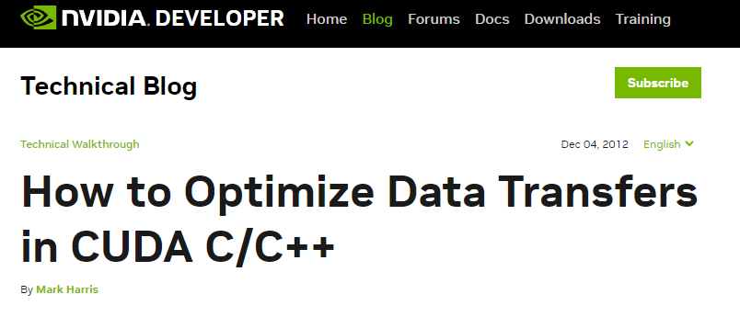
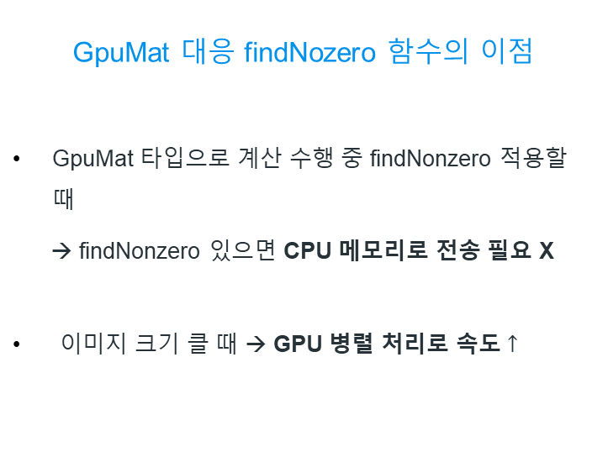
개발 동기: 속도 향상
CUDA 데이터 전송 최적화 가이드 라인
CPU와 GPU 메모리 간의 데이터 전송량 최소화(지연 ↓)
∴ CUDA기반 알고리즘이 CPU 보다 느려도 이득 가능성
GpuMat 대응 findNozero 함수의 이점
GpuMat 타입으로 계산 수행 중 findNonzero 적용할 때
→ findNonzero 있으면 CPU 메모리로 전송 필요 X
이미지 크기 클 때 → GPU 병렬 처리로 속도 $↑$
출처: https://developer.nvidia.com/blog/how-optimize-data-transfers-cuda-cc/

Slide 5
코드 구조: class GpumatFindNonzero
입출력
순서도
yes
초기화 완료?
no
이미지 크기
nonzero 저장 버퍼 크기
GpumatFindNonzero
초기화, 메모리 할당
findNonzero: 초기화 및 GPU 함수 호출
kernelFindNonzero: GpuMat
nonzero 좌표 추출, 멤버 변수에 저장
Nonzero 좌표(GPU array)

Slide 6
코드: GPU findNonzero함수 구현
__global__: GPU 실행 함수로 CPU나 GPU에서 호출 가능
__global__
void kernelFindNonzero(unsigned char* gpu_image_data, int rows, int cols, int step,
PointXY* nonzero_xy_coords, int* gpu_num_nonzeros)
{
int i = blockIdx.y * blockDim.y + threadIdx.y; //Row number
int j = blockIdx.x * blockDim.x + threadIdx.x; //Column number
int cur_ind = 0;
//이미지 범위 내의 인덱스 --> 0이 아닐 경우 nonzero에 저장
//atomicAdd를 통한 중복 저장이나 메모리 동시 엑세스 방지
if (i < rows && j < cols)
{
if (gpu_image_data[i * step + j] != unsigned char(0))
{
cur_ind = atomicAdd(&gpu_num_nonzeros[0], 1);
nonzero_xy_coords[cur_ind].x = j;
nonzero_xy_coords[cur_ind].y = i;
}
}
}
각 스레드에 대응되는 이미지 row, column 위치 계산
Row, column 인덱스가 이미지 내부일 경우 해당 위치 데이터가 0이 아니면 nonzero 성분 개수 +1 하고 그 좌표를 GPU 메모리에 저장
atomicAdd 함수: CUDA 기본 함수로 여러 스레드에서 동일한 nonzero 좌표 메모리에 접근 하는 것 방지 위해 사용
→ C++ atomic과 유사, nonzero 좌표들을 겹치지 않게 저장

Slide 7

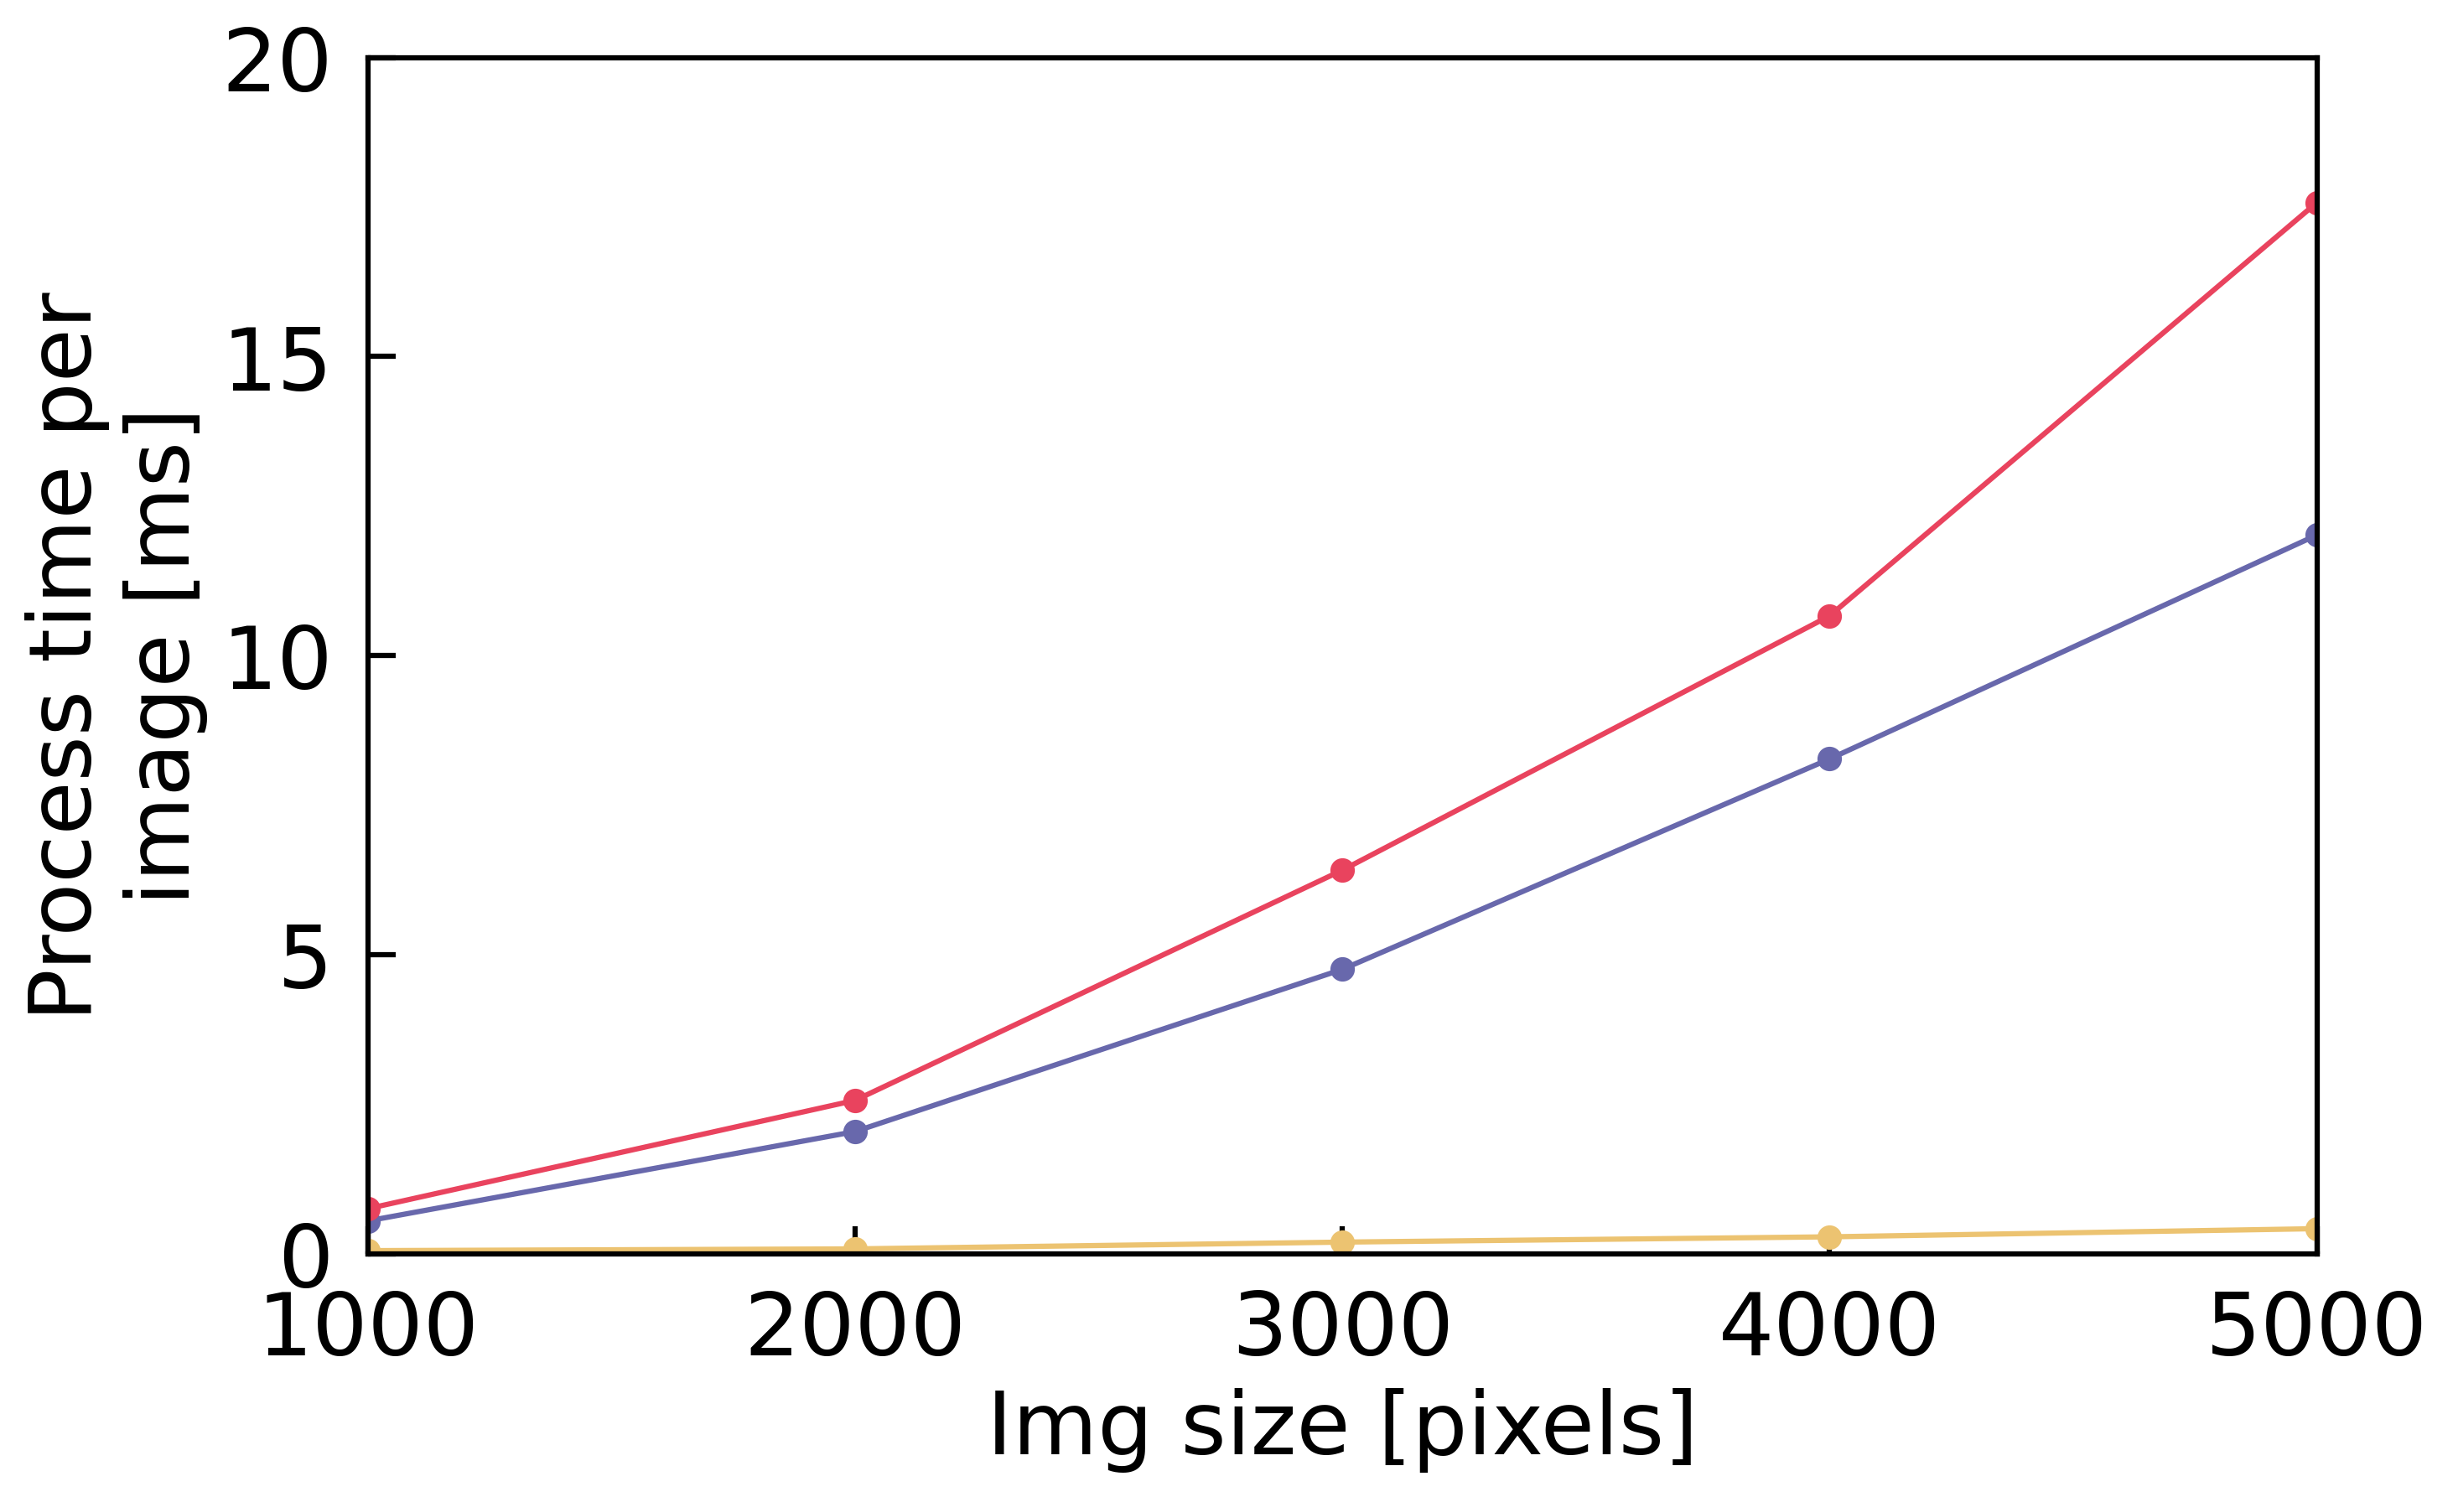
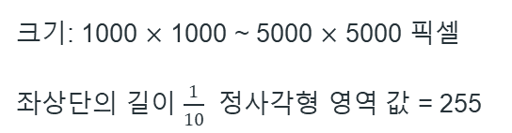
결과: CPU 버전 findNonzero와 GPU 버전의 속도 비교
이미지 및 계산 방식
CPU + download: GPU 메모리에서 CPU로 다운로드 후 적용
CPU: CPU 메모리상의 이미지에 findNonzero 적용
GPU: GpuMat에 구현된 GpuMatFindNonzero 적용
*연산 소요 시간
GPU는 CPU + download 대비 최대 42배 빠름
CPU 대비 최대 29배 빠름
이미지 커질수록 GPU와의 속도 차(배수) 커짐
크기: 1000 $×$ 1000 ~ 5000 $×$ 5000 픽셀
좌상단의 길이 $\frac{1}{10}$ 정사각형 영역 값 = 255
CPU + download
CPU
GPU
*연산 조건: CPU = Intel i7-11700 K
GPU = NVIDIA GeForce RTX 3070

Slide 8
결과: GPU 버전 findNonzero 함수의 검증
case(FIND_NONZERO_MODE::GPU_VALIDATION):
{
gpumat_find_nonzero->findNonzero(gpu_sample_img, true);
cv::Mat gpu_result_store(img_size, img_size, CV_8UC1, cv::Scalar(0));
//GpuMat find nonzero 결과 옮기기
for (int j = 0; j < gpumat_find_nonzero->_num_nonzeros; j++)
{
gpu_result_store.at<unsigned char>(gpumat_find_nonzero->_cpu_nonzero_xy_coords[j].y,
gpumat_find_nonzero->_cpu_nonzero_xy_coords[j].x) = unsigned char(255);
}
//원본 이미지와 일치 여부 판정
for (int jy = 0; jy < img_size; jy++)
{
for (int kx = 0; kx < img_size; kx++)
{
if (sample_img.at<unsigned char>(jy, kx) != gpu_result_store.at<unsigned char>(jy, kx))
std::cout << "일치하지 않음!\n" << std::endl;
}
}
break;
}
GpuMat findNonzero 함수로 찾은 nonzero 좌표로 원본 이미지 복구
복구된 이미지와 원본 이미지 비교
추출된 nonzero 좌표에서 복구된 이미지와 원본 이미지 일치 확인

Slide 9
요약
GPU에서의 OpenCV 이미지 구조체인 GpuMat에는 findNonzero 함수가 없음
CPU-GPU 데이터 전송량 감소와 GPU를 통한 연산 속도 증가를 위해 GPU 버전 findNonzero 구현
그 결과 CPU 버전 대비 연산 속도는 최대 29배, 데이터 전송 속도까지 고려하면 최대 42배 빠름

Slide 10
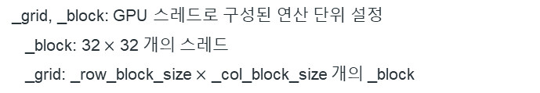
부록: GpumatFindNozero class 생성자
GpumatFindNonzero::GpumatFindNonzero(int rows, int cols, int step,
int max_num_nonzeros, cudaStream_t* stream)
{
_rows = rows;
_cols = cols;
_step = step;
_max_num_nonzeros = max_num_nonzeros;
//consider warp thread size
_row_block_size = int(rows/32+1);
_col_block_size = int(cols/32+1);
_grid = dim3(_col_block_size, _row_block_size);
_block = dim3(32, 32);
_stream = stream;
_cpu_num_nonzeros = new int[1];
_cpu_num_nonzeros[0] = 0;
HANDLE_ERROR(cudaMallocAsync((void**)&_gpu_num_nonzeros, sizeof(int), _stream[0]));
HANDLE_ERROR(cudaMemsetAsync(_gpu_num_nonzeros, 0, sizeof(int), _stream[0]));
HANDLE_ERROR(cudaMallocAsync((void**)&_nonzero_xy_coords, 2 *
_max_num_nonzeros * sizeof(int), _stream[0]));
HANDLE_ERROR(cudaStreamSynchronize(_stream[0]));
}
rows, cols, step: OpenCV GpuMat 메모리 엑세스에 필요한 정보
(이미지 크기, row간 메모리 간격)
max_num_nonzeros: 최대 nonzero 개수
_grid, _block: GPU 스레드로 구성된 연산 단위 설정
_block: 32 $×$ 32 개의 스레드
_grid: _row_block_size $×$ _col_block_size 개의 _block
*stream: 알고리즘 병렬화 + CPU/GPU 연산 중첩에 필요
Nonzero 성분들 좌표 및 개수 저장할 GPU 메모리 할당
cudaStreamSynchronize: 할당된 stream 내의 모든 연산 종료 후
다음 연산 수행
*stream: GPU에서 동작하는 연속된 연산, stream 안의 연산들은 순차적 실행, 없으면(기본 stream) GPU는 한번에 한 연산만 실행
→ stream 할당 시 다른 스트림과 동시 실행 + CPU 계산과 중첩 가능

Slide 11
부록: GPU findNonzero 함수 실행
void GpuMatFindNonzero::findNonzero(cv::cuda::GpuMat gpu_image, bool is_validation)
{
HANDLE_ERROR(cudaMemsetAsync(_gpu_num_nonzeros, 0, sizeof(int), _stream[0]));
kernelFindNonzero <<<_grid, _block, 0, _stream[0]>>> (reinterpret_cast<unsigned char*>(gpu_image.data), _rows,
_cols, _step, _gpu_nonzero_xy_coords, _gpu_num_nonzeros);
HANDLE_ERROR(cudaMemcpyAsync(&_cpu_num_nonzeros[0], &_gpu_num_nonzeros[0], sizeof(int),
cudaMemcpyDeviceToHost, _stream[0]));
if (is_validation)
{
HANDLE_ERROR(cudaStreamSynchronize(_stream[0]));
if (_cpu_nonzero_xy_coords != nullptr)
delete[] _cpu_nonzero_xy_coords;
_cpu_nonzero_xy_coords = new PointXY[_cpu_num_nonzeros[0]];
HANDLE_ERROR(cudaMemcpyAsync(&_cpu_nonzero_xy_coords[0], &_gpu_nonzero_xy_coords[0],
_cpu_num_nonzeros[0] * sizeof(PointXY), cudaMemcpyDeviceToHost, _stream[0]));
}
HANDLE_ERROR(cudaStreamSynchronize(_stream[0]));
_num_nonzeros = _cpu_num_nonzeros[0];
return;
}
Nonzero 개수 저장 GPU 메모리 초기화
GPU 함수인 kernelFindNonzero 함수 실행
GPU 메모리의 nonzero 개수 CPU 메모리로 복사
검증 모드일 경우 GPU 메모리의 nonzero 좌표를 CPU에 복사

Slide 12
부록: HANDLE_ERROR 함수
inline void HandleError(cudaError_t err, const char* file, int line)
{
if (err != cudaSuccess) {
printf("%s in %s at line %d\n", cudaGetErrorString(err), file, line);
exit(EXIT_FAILURE);
}
}
#define HANDLE_ERROR(err) (HandleError(err, __FILE__, __LINE__))
CUDA 함수 실행 중 발생한 에러 프린트

